Slide 1
TOÁN
LỚP 3

Slide 2
Mục tiêu bài học:
- Biết cách thực hiện phép cộng, phép trừ các số có 3 chữ số (không nhớ hoặc có nhớ 1 lần).
- Vận dụng được vào giải toán có lời văn.

Slide 3
Ôn bài cũ:
Tính
783 935
356 551
-
-
427
384

Slide 4
LUYỆN TẬP

Slide 5
Bài 1: Tính
567
325
868
528
387
58
100
75
-
-
-
-
242
340
329
25

Slide 6
Bài 2: Đặt tính rồi tính
542 - 318
660 - 251
542
318
224
660
251
409
-
-

Slide 7
Bài 3:
Số?
752
371
621
Số bị trừ
426
246
390
Số trừ
326
125
231
Hiệu

Slide 8
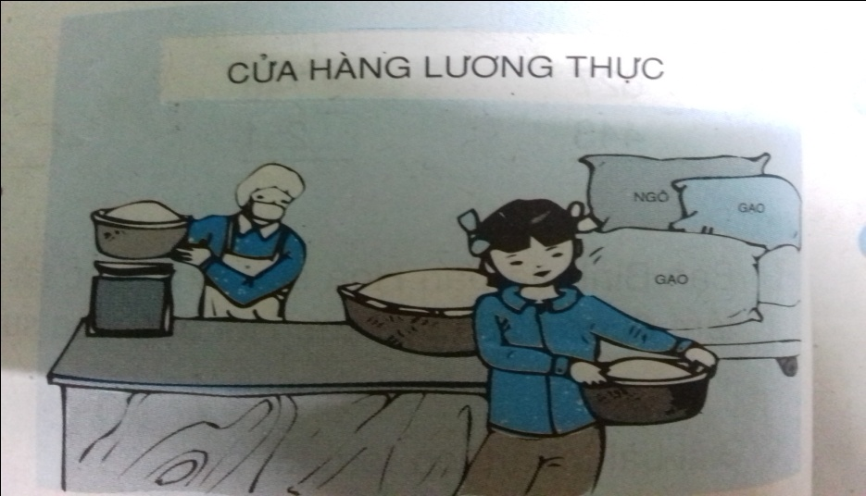
Bài 4: Giải bài toán theo tóm tắt sau:
Ngày thứ nhất bán: 415 kg gạo
Ngày thứ hai bán: 325 kg gạo
Cả hai ngày bán: … kg gạo?

Slide 9
Bài giải
Cả hai ngày cửa hàng lương thực bán được số ki – lô – gam gạo là:
415 + 325 = 740 (kg)
Đáp án: 740 kg gạo

Slide 10
Nhà trường cho ta chiếc chìa khóa của tri thức,
học tập trong cuộc sống chính là công việc cả đời. (Bill Gates)

